Slide 1
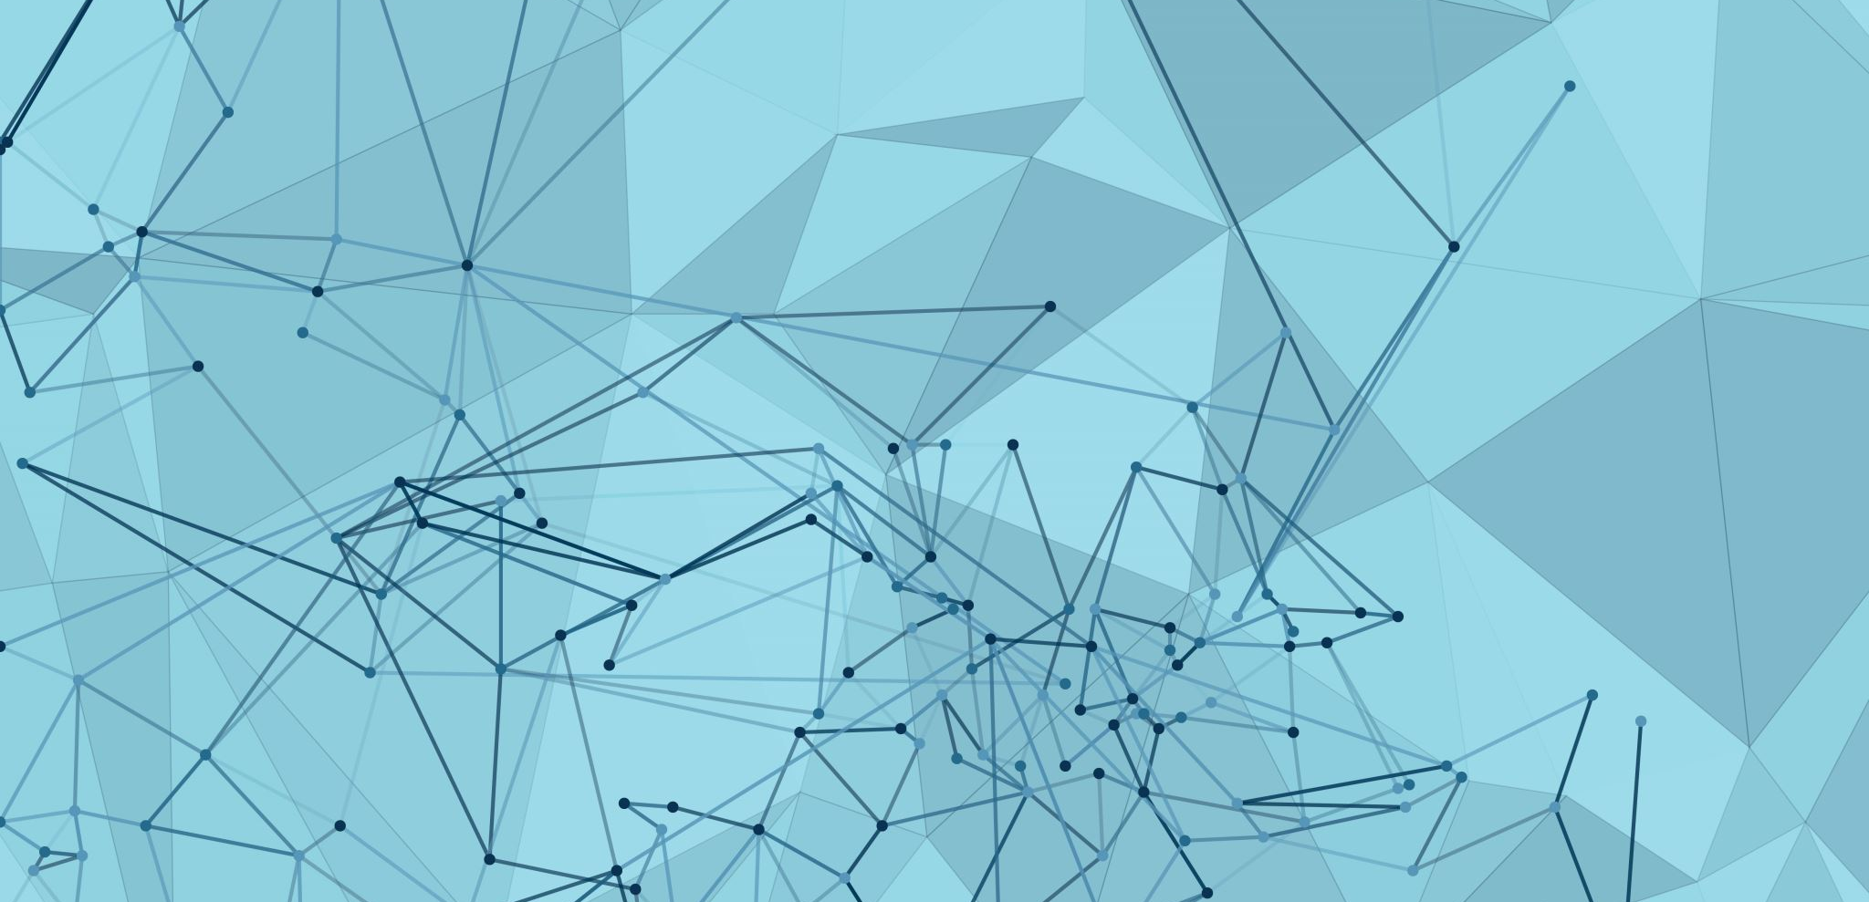
CHATBOT
Natural language processing

Slide 2

Zespół projektowy:
Programiści : Oktawian Filipkowski
Projektanci : Oktawian Filipkowski
Asystenci : Oktawian Filipkowski
Scrum master : Oktawian Filipkowski
DevOps : Oktawian Filipkowski
Analityk ds. cyberbezpieczeństwa : Oktawian Filipkowski
Analityk danych : Oktawian Filipkowski
Kierownik projektów IT : Oktawian Filipkowski
HR : Whiskas
Bezpieczeństwo : Bobik

Slide 3
NaturaL language processing
Przetwarzanie języka naturalnego – interdyscyplinarna dziedzina, łącząca zagadnienia sztucznej inteligencji i językoznawstwa, zajmująca się automatyzacją analizy, rozumienia, tłumaczenia i generowania języka naturalnego przez komputer.

Slide 4
CHATBot
Chatbot (chatterbot lub linguabot) – program komputerowy, którego zadaniem jest prowadzenie konwersacji z udziałem komputera, który replikuje zachowania ludzkie, np. automatyzując odpowiedzi na powtarzalne pytania.

Slide 5
CHATBOT – garść faktów
Aktualnie 23% firm obsługujących klientów korzysta z chatbotów
Ponad 80% ludzi miało do czynienia z chatbotem
Szacunkowo aktualnie na facebooku działa ponad 300.000 chatbotów
W 2023 roku oczekuje się iż chatboty wygenerują 100 bln w handlu elektronicznym
Posiadanie chatbota w swoim sklepie internetowym zwiększa szansę na zakupy ze strony klientów

Slide 6
CHATBOT
Działanie chatbota opiera się na wykorzystywaniu wcześniej stworzonych scenariuszy w konkretnych zadaniach.
Bardziej zaawansowane chatboty są wstanie pełnić funkcję asystenta dla użytkownika.
Sztuczna inteligencja przystosowana do języka naturalnego jest wstanie imitować żywą istotę, dzięki czemu użytkownik często nie wie, że ma do czynienia z maszyną a nie człowiekiem (a jeszcze częściej oskarża drugą, żywą osobę o bycie botem)
Chatboty są przystosowane do interakcji z ludźmi wykorzystując interfejs chatu.
Pozwalają obniżyć koszt interakcji z klientem o ponad 50%

Slide 7
CHATBot - Popularne algorytmy
Naiwny bayesowski – Stara się zaklasyfikować text do grup, szukając celu użytkownika a tym samym zredukować ilość potrzebnych odpowiedzi. Bazuje na powszechności, stąd pewne zwroty mają przyporządkowaną większą wagę.
Wektory nośne (SVM) – Używając nadzorowanego uczenia mapuje odległości między kategoriami.
Łańcuch Markowa – Oblicza szansę przeniesienia się z jednego stanu do drugiego. Zapisywany jako matryce, uznawany za łatwy w użyciu.
NLP – Nadzoruje jak bot będzie interpretował i odczytywał wprowadzany tekst. Używając dużej ilości prawdziwych konwersacji, stara się zrozumieć subtelność rozmów. Do jego zalet należy zdolność odczytywania intencji i sentymentu wypowiedzi.

Slide 8
CHATBOT – POPULARNE języki
Python – Jeden z najpopularniejszych, częściowo popularność w NLP zawdzięcza to bibliotece NLTK.
Java – Popularna ze względu na łatwość stosowania algorytmów
Ruby – Popularny dzięki dużej ilości gotowych do użycia bibliotek.

Slide 9
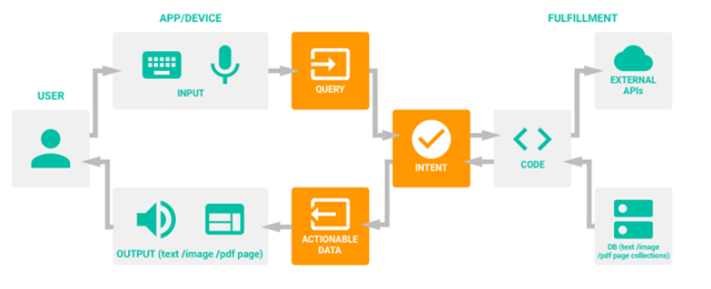
Schemat działania chatbota

Slide 10
Zasady dobrego chatbota
Chatbot powinien spełniać rolę do której jest przeznaczony.
Powinien być przejrzysty i nastawiony na cel, korzystanie powinno być proste.
Powinien być pozbawiony błędów
Nie powinien gwałtownie kończyć konwersacji
Powinien zapamiętywać podane mu dane, dopóki są potrzebne
Powinien być w stanie obsłużyć tzw. smal talk

Slide 11
Krótka historia chatbota: wybrane Ważniejsze daty
1972r – Chatbot Parry jako pierwszy przeszedł Test Turinga
2010r – Siri
2012r – Google Now
2015r – Alexa
2020 – GPT-3

Slide 12
Tworzenie chatbota: Dwa główne podejśćia
Rule-based – wykorzystany przez zespół projektowy w zadaniu. Bot odpowiada na pytania w oparciu o zasady według których był wytrenowany. Ten rodzaj bota dobrze radzi sobie z prostymi ale nie nadaje się do skomplikowanych zadań.
Self-learning – bardziej zaawansowany, samouczący się bot. Może on być zakwalifikowany do dwóch podgrup : generatywnej, opartej na predefiniowanych odpowiedziach(ang.generative) lub opartej na odzyskiwaniu(ang. retrival based) bazującej na grafach.

Slide 13
Zasada działania bota projektowego
Bot ten w założeniu ma prowadzić dyskusję z użytkownikiem w oparciu o predefiniowane zasady i odpowiedzi.
Bot jest napisany w języku Python.
By zwiększyć jego elastyczność i zasoby możliwych odpowiedzi zostało wykorzystane podobieństwo cosinusowe, porównujące pytanie z bazą tekstową która bot może wykorzystać (ang.cosine similarity)
Bot ma być w stanie porozumiewać się z użytkownikiem w dwóch językach. By nie tworzyć dwóch modeli, eksperymentalnie wykorzystano tłumaczenie „w locie” przy zastosowaniu biblioteki pythonowej translate 3.6.1 (niestety, skutek jest daleki od oczekiwanego).
Do przetwarzania tekstu została wykorzystana biblioteka NLTK.

Slide 14
Zasada działania bota projektowego CD
Do wzbogacenia zasobów bota wykorzystano zasoby wikipedii i bibliotekę pythonowa pozwalającą pobierać z niej tekst.
Do stworzenia modelu wykorzystano Tensorflow i Keras.
Model uczy się w oparciu o samodzielnie przygotowany plik z intencjami (ang.intents).
Jest wstanie w ograniczonym stopniu prowadzić tzw. Smalltalk.
Wprowadzono pewne mechanizmy mające ograniczyć występowanie niewyłapanych błędów, by zgodnie ze sztuką nie tworzyć złego wrażenia na użytkowniku.

Slide 15
Schemat działania BOTA projektowego
Obróbka tekstu zawartego w pliku do uczenia maszynowego
Uczenie się modelu
Utworzenie modelu w oparciu o dostarczone dane
Użytkownik wybiera język i kategorię
Następnie temat który go interesuję
Rozmowa z botem przebiega w dwóch etapach: w pierwszej kolejności stara się znaleźć pasująca odpowiedź wykorzystując dane z Wikipedii przy użyciu podobieństwa cosinusowego. W przypadku zbyt małego podobieństwa wykorzysta wytrenowany model. W razie problemów da znać użytkownikowi, iż nie rozumie tego co on wprowadził.
Użytkownik przez cały czas ma możliwość zmiany tematu, kategorii, języka bez konieczności restartu bota. Może też zakończyć działanie programu.

Slide 16
Technologie
Keras to biblioteka oprogramowania typu open source, która zapewnia interfejs Pythona dla sztucznych sieci neuronowych. Keras działa jako interfejs dla biblioteki TensorFlow. Do wersji 2.3 Keras obsługiwał wiele backendów, w tym TensorFlow, Microsoft Cognitive Toolkit, Theano i PlaidML.owtarzalne pytania.
TensorFlow – otwartoźródłowa biblioteka programistyczna napisana przez Google Brain Team. Wykorzystywana jest w uczeniu maszynowym i głębokich sieciach neuronowych. Została wydana 9 listopada 2015 roku.
Natural Language Toolkit, znany też jako NLTK – zestaw bibliotek i programów do symbolicznego i statystycznego przetwarzania języka naturalnego. NLTK zawiera demonstracje graficzne i przykładowe dane. Autorzy przygotowali również książkę opisującą pojęcia wykorzystywane w NLTK.

Slide 17
Techniki przetwarzania tekstu
Lemmatyzacja – pozwala komputerowi grupować słowa o takim samym znaczeniu jak np. chodzi, chodzić. Grupowanie słowa „dobry” ze słowami „lepszy” i „najlepszy” jest również przykładem lematyzacji. Lemmatyzacja jest również zwiastunem zwiększonego zaawansowania sztucznej inteligencji - ponieważ przetwarzanie języka naturalnego postępuje w zakresie dostosowania do lemmatyzacji, jest on bardziej w stanie analizować dane wejściowe i zapewniać inteligentne dane wyjściowe.
Tokenizacja – dzielenie tekstu na zdania i słowa z określonym znaczeniem.
Bag of words – technika stosowana w NLP, grupuje słowa według częstotliwości ich występowania, bez zachowania poprawności gramatycznej i kolejności. Jest on potrzebny ponieważ ułatwia ustrukturyzowanie tekstu.
Usuwanie niepotrzebnych znaków (tzw stopwords jak np. the, a, an)

Slide 18
Źródła
https://www.servicebell.com/post/chatbot-statistics
https://www.devagroup.pl/blog/glossary/chatbot
https://www.e2enetworks.com/blog/machine-learning-algorithms-for-teaching-ai-chatbots
https://medium.datadriveninvestor.com/understanding-fundamentals-of-chatbots-c71d4dea136b
https://blog.cloudboost.io/generative-vs-retrieval-based-chatbots-a-quick-guide-8d19edb1d645
https://en.wikipedia.org/wiki/Keras
https://pl.wikipedia.org/wiki/TensorFlow
https://pl.wikipedia.org/wiki/Natural_Language_Toolkit
https://pl.theastrologypage.com/lemmatization
https://www.mygreatlearning.com/blog/bag-of-words/
https://www.upgrad.com/blog/how-to-make-chatbot-in-python/
https://www.projectpro.io/article/python-chatbot-project-learn-to-build-a-chatbot-from-scratch/429

